Slide 1
โครงการยื่นขอรับการส่งเสริม BOI
บริษัท XXXXXX จำกัด
1

Slide 2
บริษัท XXXXXXXXXXXXXXX จำกัด
ที่อยู่บริษัท XXXXXXXXXXXXXXXXXXXXXXX
ประกอบกิจการ XXXXXXXXXXXXXXXXXXXXX
ตามที่อุตสาหกรรม 4.0 (Industry 4.0) มีบทบาทในระดับโลกในการขับเคลื่อนด้วยนวัตกรรม สามารถบูรณาการธุรกิจและกระบวนการผลิตของตนเองให้มีประสิทธิภาพและสอดคล้องกับความต้องการของตลาดโลกที่แปรผันไปอย่างรวดเร็ว โดยดัชนีชี้วัดความพร้อมของอุตสาหกรรม มีใช้หลายประเทศทั่วโลก เช่น Smart Industry Readiness Index (SIRI) ของประเทศสิงคโปร์ ดัชนีชี้วัดความพร้อมอุตสาหกรรม 4.0 สำหรับประเทศไทย
บริษัทเห็นความสำคัญและประโยชน์ จึงได้ดำเนินการเข้ารับการการประเมินความพร้อมสู่อุตสาหกรรม4.0 โดยอ้างอิงจากการประเมิน ตามดัชนีชี้วัดความพร้อมอุตสาหกรรม 4.0 สำหรับประเทศไทย (Thailand i4.0 Index) โดย XXXXXXXX
(ระบุบริษัท/องค์กรที่ทำการประเมิน) เมื่อวันที่ XXXXXXXX โดยมีรายละเอียดผลการประเมิน ดังนี้
ที่มาโครงการ
หมายเหตุ :
สำหรับบริษัทที่ได้รับการประเมิน
Thailand i4.0 Index
โดยผู้เชี่ยวชาญแล้ว
2

Slide 3
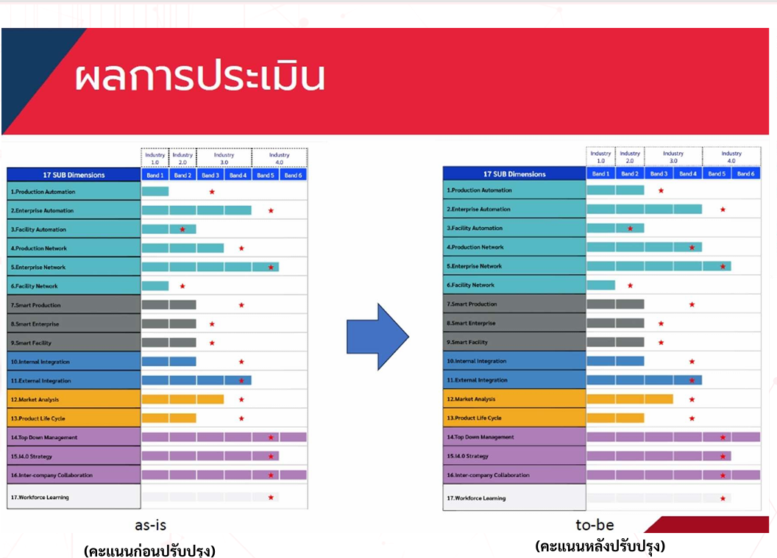
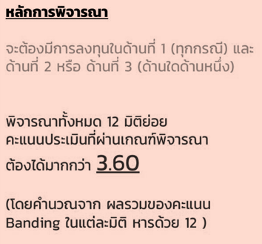
ระบุคะแนน As is กับ To be
คะแนน As is = ……….
คะแนน To be = ……….
Example
3

Slide 4
ใส่ภาพผลิตภัณฑ์ และ Logo ของบริษัท
บริษัท .......................... จำกัด
กิจการผลิต...(ระบุว่าผลิตอะไร)...........
4

Slide 5
รายละเอียดแผนการดำเนินงาน
1) วัตถุประสงค์ของการดำเนินงานและแผนการปรับปรุง
2) รายละเอียดของสายการผลิต/บริการ และระบบสนับสนุนการผลิต พร้อมด้วยรายการต่อไปนี้
2.1) ผังแสดงขั้นตอนการผลิต/บริการ รวมถึงแผนผังแสดงการติดตั้งเครื่องจักร
ระบบสนับสนุนการผลิต ทั้งก่อนการปรับปรุงและหลังการปรับปรุงตามแผนการดำเนินงาน
ของโครงการที่ขอส่งเสริมการลงทุน
2.2) แผนผังการเชื่อมต่อโครงข่ายและเกณฑ์วิธี (Protocol) ที่ใช้
(Network Architecture and Protocol)
3) รายละเอียดเครื่องจักร เครื่องมือ อุปกรณ์ ระบบอัตโนมัติ / หุ่นยนต์ หรือการเชื่อมโยงระหว่าง
เครื่องจักร หรือระบบ Facility แบบอัตโนมัติ/อัจฉริยะ หรือ ระบบสารสนเทศและ/หรือ
ERP หรือ ระบบ AI / Machine Learning / Data Analytics ที่นำมาใช้
ในโครงการ โดยระบุจำนวน มูลค่า และ แหล่งผลิต (ถ้ามี)
5

Slide 6

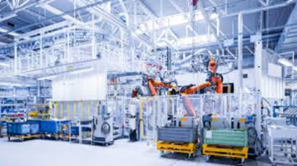
รายละเอียด
การดำเนินงาน
จำนวน ……… โครงการ
แผนเงินลงทุน จำนวน ……… ล้านบาท
ระบุจำนวนแผน (ตัวเลข)
ที่จะดำเนินการปรับปรุงว่ามีทั้งหมดกี่โครงการ
6

Slide 7
- จำนวนพนักงานทั้งหมดของบริษัท จำนวน ……. คน
- จำนวนพนักงานที่เกี่ยวข้องและได้รับผลประโยชน์จากการปรับปรุงประสิทธิภาพ
เพื่อยกระดับสู่อุตสาหกรรม 4.0 ตารางแสดงข้อมูลดังต่อไปนี้
จำนวนพนักงานของบริษัท
ระดับ | จำนวนคนงาน (คน)
ระดับผู้บริหาร | -
ระดับผู้ชำนาญการเฉพาะด้าน | -
ระดับผู้คุมงาน/ หัวหน้างาน | -
พนักงานสำนักงาน | -
คนงานฝีมือและกึ่งฝีมือ | -
รวม | -
หมายเหตุ: สามารถปรับเปลี่ยนข้อความและเพิ่มจำนวนเติมช่องในตารางดังกล่าว
7

Slide 8
สรุปจำนวนโครงการทั้งหมดที่เสนอในแผนลงทุน
 | ชื่อโครงการ | จำนวนเงินลงทุน(บาท)
1
2
3
4
5
6
7
รวมทั้งสิ้น |  | ...................................บาท
8

Slide 9
รูปภาพเครื่องจักรและหุ่นยนต์หรือระบบดิจิทัลที่ใช้ในโครงการ As is and To be System
โครงการหลัก | โครงการย่อย | จำนวน | As is System | To be System | มูลค่าเงินลงทุน (ล้านบาท) | มิติย่อย ที่เกี่ยวข้อง
1. ชื่อโครงการหลัก |  |  | (รูปภาพ+คำอธิบายสั้นๆ) | (รูปภาพ+คำอธิบายสั้นๆ)
 |  |  | (รูปภาพ+คำอธิบายสั้นๆ) | (รูปภาพ+คำอธิบายสั้นๆ)
 |  |  | (รูปภาพ+คำอธิบายสั้นๆ) | (รูปภาพ+คำอธิบายสั้นๆ)
 |  |  | (รูปภาพ+คำอธิบายสั้นๆ) | (รูปภาพ+คำอธิบายสั้นๆ)
9

Slide 10
รูปภาพเครื่องจักรและหุ่นยนต์หรือระบบดิจิทัลที่ใช้ในโครงการ As is and To be System
โครงการหลัก | โครงการย่อย | จำนวน | As is System | To be System | มูลค่าเงินลงทุน (ล้านบาท) | มิติย่อย ที่เกี่ยวข้อง
2. ชื่อโครงการหลัก |  |  | (รูปภาพ+คำอธิบายสั้นๆ) | (รูปภาพ+คำอธิบายสั้นๆ)
 |  |  | (รูปภาพ+คำอธิบายสั้นๆ) | (รูปภาพ+คำอธิบายสั้นๆ)
 |  |  | (รูปภาพ+คำอธิบายสั้นๆ) | (รูปภาพ+คำอธิบายสั้นๆ)
 |  |  | (รูปภาพ+คำอธิบายสั้นๆ) | (รูปภาพ+คำอธิบายสั้นๆ)
รวมมูลค่าเงินลงทุนทั้งสิ้น
10

Slide 11
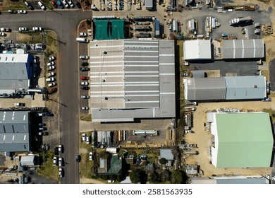


บริษัท ...........................
มูลค่าการลงทุน จำนวน ล้านบาท (จำนวน โครงการ)
Year 2025
As is =
Year 2028
To be =
Project | ชื่อโครงการ
P1
P2
P3
P4
P5
P6
P7
P6
P4
P5
P2
P1
Example
P3
P7
ผลประโยชน์ที่ได้รับ:
11

Slide 12
บริษัท ……………| Timeline การยกระดับสู่อุตสาหกรรม 4.0
มูลค่าการลงทุน จำนวน ล้านบาท (จำนวน โครงการ)
ตั้งแต่ปี – 2025 ก่อนปรับปรุงคะแนน As is =
หลังปรับปรุงคะแนน To be =
คะแนน
Year
1995 - 1999
2000 - 2004
2005 - 2009
2010 - 2014
2015 - 2025
2026 – 2030
Digital tools
&
Applications
Model & Number
Main
Product
12

Slide 13
ปัญหาและความต้องการ
13

Slide 14
จำนวนโครงการที่เสนอในแผนการลงทุน
ลำดับ | ชื่อโครงการ | จำนวนเงินลงทุน (ล้านบาท) | สัดส่วนเงินลงทุน (%) | % ประโยชน์ที่ได้รับ | ประโยชน์/เหตุผล/ข้อมูลสนับสนุน
1 | ระบุชื่อโครงการ.............................. (รายละเอียดการดำเนินการของอุปกรณ์ เช่น Upgrade and Implement ERP Software / ติดตั้งอุปกรณ์เพื่อลดปัญหาการหยุดชะงักของระบบ)
2
3
4
 | รวม
14

Slide 15
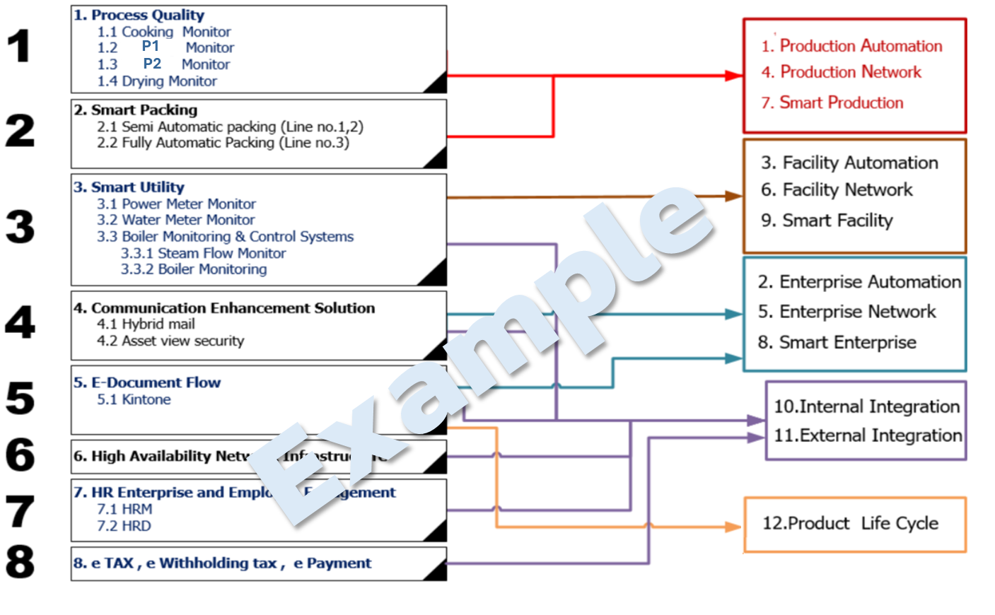
Project related Sub Dimension
5.1 ERP
ให้แสดงความเชื่อมโยงของ project ที่ทำการพัฒนาที่สอดคล้องกับมิติย่อย ดังตัวอย่างภาพด้านบน
15

Slide 16
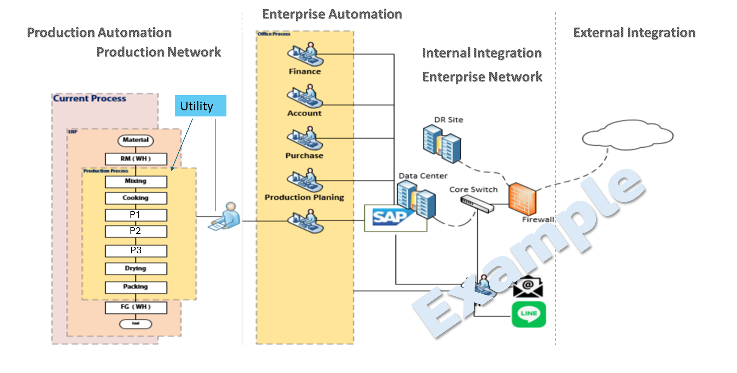
Current System (แสดงภาพรวมทั้งองค์กร ก่อนการปรับปรุง)
สีตามที่กำหนดไว้ด้านล่าง
พนักงาน
กึ่งอัตโนมัติ
อัตโนมัติ
Pain point :
1. …………………
2. …………………
3. …………………
4. …………………
5. …………………
ยกตัวอย่างประกอบ:
1. …………………
2. …………………
3. …………………
4. …………………
5. …………………
ใช้สีและสัญลักษณ์ตามที่กำหนดไว้ด้านล่าง
กระบวนการผลิตอัตโนมัติ
การเคลื่อนย้ายอัตโนมัติ
กระบวนการผลิตกึ่งอัตโนมัติ
การเคลื่อนย้ายกึ่งอัตโนมัติ
กระบวนการผลิตแบบใช้คนควบคุม
การเคลื่อนย้าย WIP โดยใช้คน
กระบวนการสนับสนุนอัตโนมัติ
สามารถพยากรณ์ความผิดปกติล่วงหน้า
กระบวนการสนับสนุนกึ่งอัตโนมัติ
สามารถแจ้งสาเหตุความผิดปกติ
กระบวนการสนับสนุนแบบใช้คนควบคุม
สามารถแจ้ง alarm ทาง Network
16

Slide 17
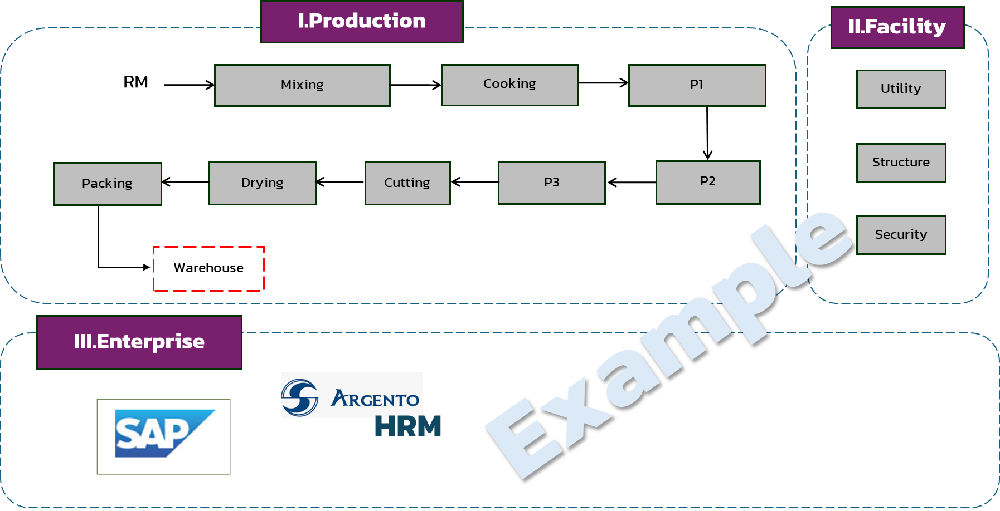
ผังแสดงขั้นตอนการผลิต/บริการ รวมถึงแผนผังแสดงการติดตั้งเครื่องจักร ระบบสนับสนุนการผลิต (ก่อนการปรับปรุง)
(โดยแบ่งเป็น 3 ด้าน ได้แก่ Production, Facility, Enterprise)
สีตามที่กำหนดไว้ด้านล่าง
พนักงาน
กึ่งอัตโนมัติ
อัตโนมัติ
ใช้สีและสัญลักษณ์ตามที่กำหนดไว้ด้านล่าง
กระบวนการผลิตอัตโนมัติ
การเคลื่อนย้ายอัตโนมัติ
กระบวนการผลิตกึ่งอัตโนมัติ
การเคลื่อนย้ายกึ่งอัตโนมัติ
กระบวนการผลิตแบบใช้คนควบคุม
การเคลื่อนย้าย WIP โดยใช้คน
กระบวนการสนับสนุนอัตโนมัติ
สามารถพยากรณ์ความผิดปกติล่วงหน้า
กระบวนการสนับสนุนกึ่งอัตโนมัติ
สามารถแจ้งสาเหตุความผิดปกติ
กระบวนการสนับสนุนแบบใช้คนควบคุม
สามารถแจ้ง alarm ทาง Network
17

Slide 18
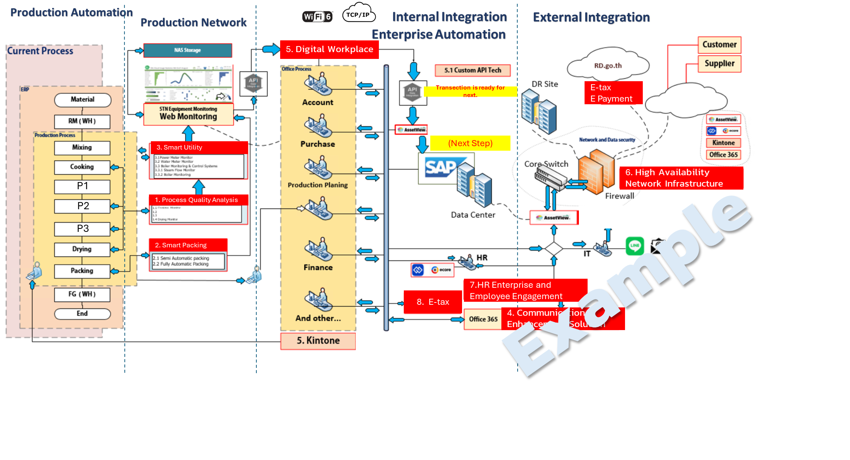
ภาพรวมทั้งองค์กรหลังการปรับปรุง
สิ่งที่ดำเนินการปรับปรุง:
1. …………………
2. …………………
3. …………………
4. …………………
5. …………………
Transaction is ready for next step
5. ERP
P2 Monitor
P3 Monitor
ERP
สีตามที่กำหนดไว้ด้านล่าง
พนักงาน
กึ่งอัตโนมัติ
อัตโนมัติ
ใช้สีและสัญลักษณ์ตามที่กำหนดไว้ด้านล่าง
กระบวนการผลิตอัตโนมัติ
การเคลื่อนย้ายอัตโนมัติ
กระบวนการผลิตกึ่งอัตโนมัติ
การเคลื่อนย้ายกึ่งอัตโนมัติ
กระบวนการผลิตแบบใช้คนควบคุม
การเคลื่อนย้าย WIP โดยใช้คน
กระบวนการสนับสนุนอัตโนมัติ
สามารถพยากรณ์ความผิดปกติล่วงหน้า
กระบวนการสนับสนุนกึ่งอัตโนมัติ
สามารถแจ้งสาเหตุความผิดปกติ
กระบวนการสนับสนุนแบบใช้คนควบคุม
สามารถแจ้ง alarm ทาง Network
18

Slide 19
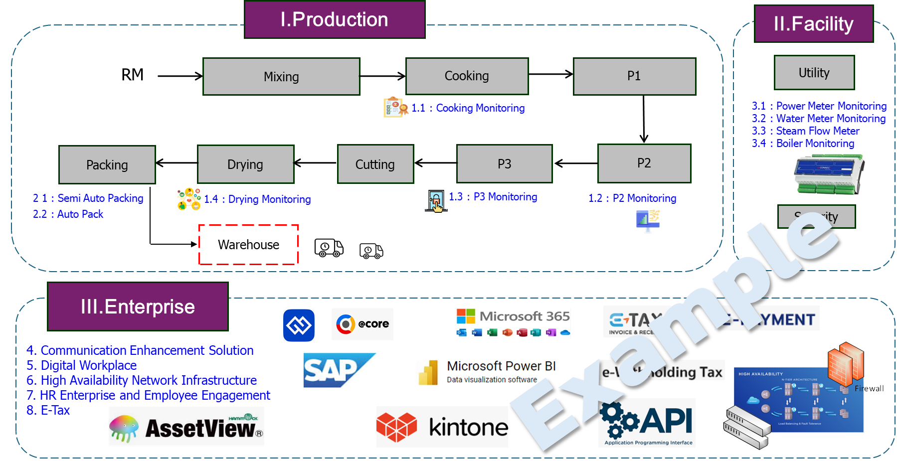
ผังแสดงขั้นตอนการผลิต/บริการ รวมถึงแผนผังแสดงการติดตั้งเครื่องจักร ระบบสนับสนุนการผลิต
(หลังการปรับปรุง)
สีตามที่กำหนดไว้ด้านล่าง
พนักงาน
กึ่งอัตโนมัติ
อัตโนมัติ
ใช้สีและสัญลักษณ์ตามที่กำหนดไว้ด้านล่าง
กระบวนการผลิตอัตโนมัติ
การเคลื่อนย้ายอัตโนมัติ
กระบวนการผลิตกึ่งอัตโนมัติ
การเคลื่อนย้ายกึ่งอัตโนมัติ
กระบวนการผลิตแบบใช้คนควบคุม
การเคลื่อนย้าย WIP โดยใช้คน
กระบวนการสนับสนุนอัตโนมัติ
สามารถพยากรณ์ความผิดปกติล่วงหน้า
กระบวนการสนับสนุนกึ่งอัตโนมัติ
สามารถแจ้งสาเหตุความผิดปกติ
กระบวนการสนับสนุนแบบใช้คนควบคุม
สามารถแจ้ง alarm ทาง Network
19

Slide 20
Project ที่..........
ชื่อ...........................
เงินลงทุน...................บาท
20

Slide 21
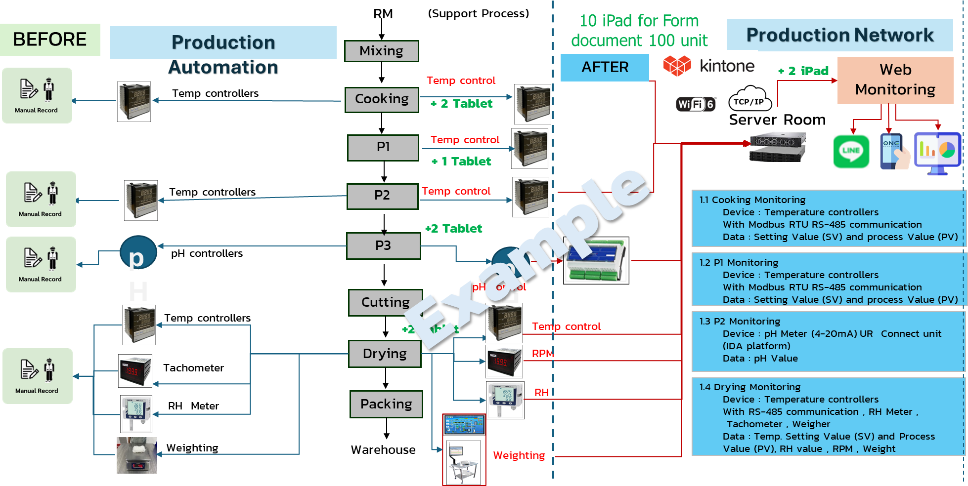

Project 1 Quality Control Process
ERP
ใช้สีและสัญลักษณ์ตามที่กำหนดไว้ด้านล่าง
กระบวนการผลิตอัตโนมัติ
การเคลื่อนย้ายอัตโนมัติ
กระบวนการผลิตกึ่งอัตโนมัติ
การเคลื่อนย้ายกึ่งอัตโนมัติ
กระบวนการผลิตแบบใช้คนควบคุม
การเคลื่อนย้าย WIP โดยใช้คน
กระบวนการสนับสนุนอัตโนมัติ
สามารถพยากรณ์ความผิดปกติล่วงหน้า
กระบวนการสนับสนุนกึ่งอัตโนมัติ
สามารถแจ้งสาเหตุความผิดปกติ
กระบวนการสนับสนุนแบบใช้คนควบคุม
สามารถแจ้ง alarm ทาง Network
21

Slide 22
Project 1 : ชื่อ......................... (เงินลงทุน...........บาท)
โครงการ | เป้าหมาย | ประโยชน์ | งบลงทุน (ล้านบาท) | รายการจัดซื้อและมูลค่า (บาท) |  | ระยะเวลาดำเนินการ
 |  |  |  | ในประเทศ | ต่าง ประเทศ
1.1 ระบุชื่อโครงการย่อย........... | อธิบายรายละเอียดของเป้าหมายของการลงทุน เช่น (ตัวอย่าง) ติดตามปริมาณการผลิตในแต่ละ Batch เพื่อนำมาคำนวณยอดผลิตรวมในแต่ละวัน และติดตามกำลังในการผลิตแต่ละวันให้อยู่ในแผนการผลิตหลัก ระบบสามารถแจ้งเตือน เมื่อเกิดความผิดปกติเครื่องจักรต้องหยุดการผลิต พร้อมบ่งชี้ สาเหตุที่ทำให้เกิดการแจ้งเตือน เพื่อให้ง่ายต่อการตรวจสอบ แก้ไข อื่นๆ (โปรดระบุ)................. | อธิบายรายละเอียดของประโยชน์ที่ได้จากการลงทุน เช่น (ตัวอย่าง) สามารถเพิ่มกำลังการผลิตได้เพิ่มขึ้น............% (.............. ชิ้น ต่อ ............. ชั่วโมง) ลดการพึ่งพาแรงงานคน ไม่มีนโยบายการลดพนักงาน ลงทุนเปลี่ยนเครื่องจักรจากระบบกึ่งอัตโนมัติเป็นระบบอัตโนมัติใน................กระบวนการผลิต (โปรดระบุจำนวน) Reskill พนักงานไปทำงานในกระบวนการสนับสนุนที่ยังคงพึ่งพาแรงงานคนเป็นหลัก (ระบุจำนวนคน.............) ลดของเสีย............% ลดต้นทุน...............% เพิ่มประสิทธิภาพ.........% | 10 | 3 | 7 | ม.ค. 2026 - ม.ค. 2028
Example
Example
9
22

Slide 23
Project 1 : ชื่อ......................... (เงินลงทุน...........บาท)
โครงการ | เป้าหมาย | ประโยชน์ | งบลงทุน (ล้านบาท) | รายการจัดซื้อและมูลค่า (บาท) |  | ระยะเวลาดำเนินการ
 |  |  |  | ในประเทศ | ต่าง ประเทศ
1.2 : ระบุชื่อโครงการย่อย........... | xxxxxxxx | xx | xx | xx | xx | ม.ค. 2026 - ม.ค. 2028
รวม |  | xx | xx | xx | xx
Example
9
23

Slide 24
ทำไปจนครบทุก project
24

Slide 25
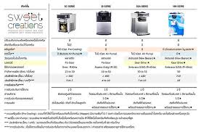
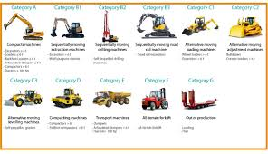
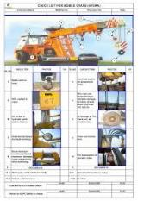
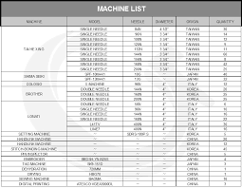
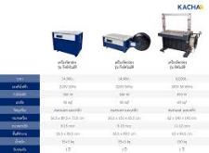
สิ่งที่ควรแจ้งให้ทราบ
เพื่อประโยชน์ในการพิจารณา มีดังนี้
1. รายละเอียด Spec ของเครื่องจักร,
machine-equipment list,
fact sheet หรือระบบที่จะลงทุน
2. ข้อมูลการประเมิน as-is และ
to be (ใช้ระบบ online self
assessment เพื่อป้อนข้อมูล)
https://www.nstda.or.th/i4checkup/
Example
25

Slide 26
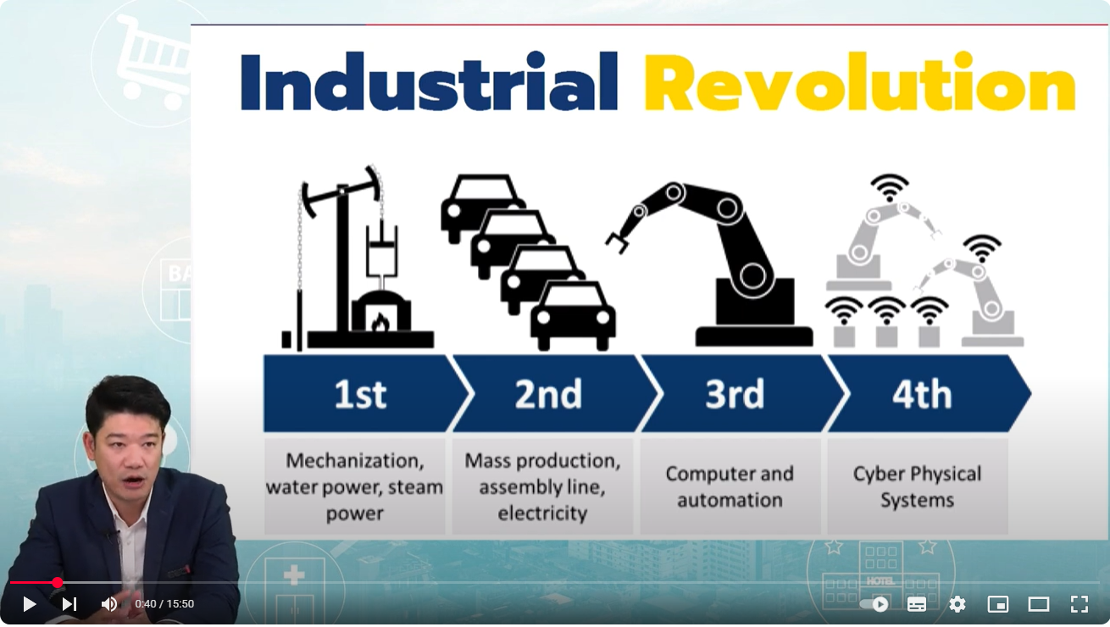
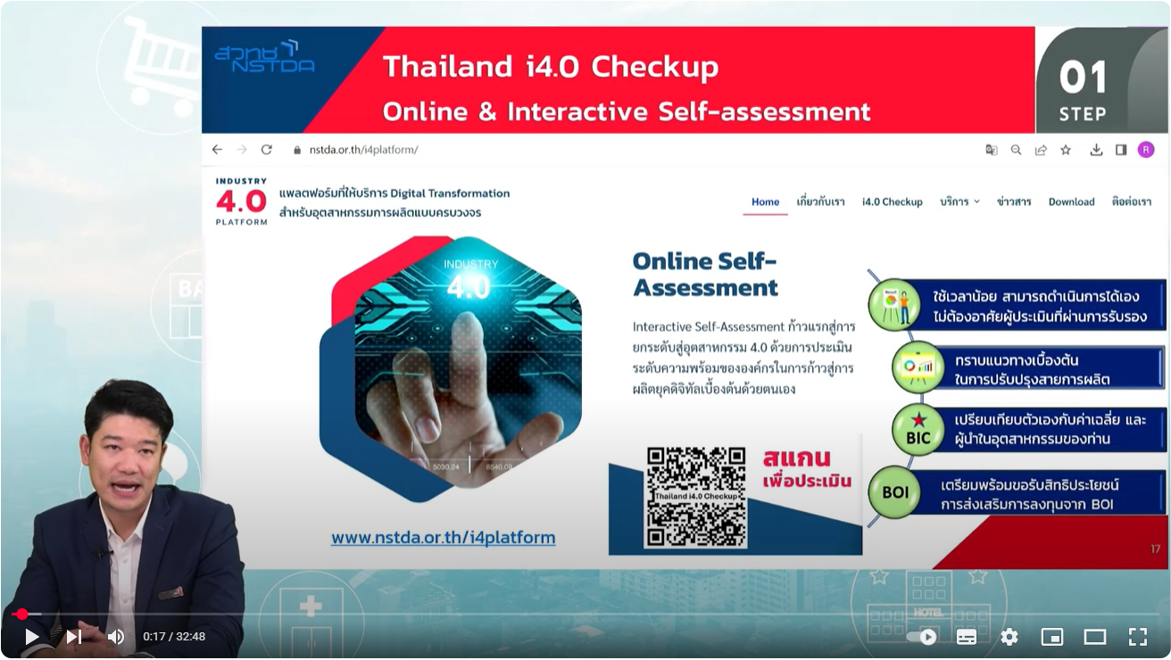
วีดีโอแนะนำการประเมินโดยใช้ ระบบ online self-assessment
ตอนที่ 1
ตอนที่ 2
เตรียมความพร้อมการประเมินระดับอุตสาหกรรมด้วย
Thailand i4.0 CheckUp
การประเมินอุตสาหกรรมด้วยระบบออนไลน์ |
แนะนำ Thailand i4.0 Index
https://www.youtube.com/watch?v=1qNMuxeGJCA
การประเมินอุตสาหกรรมด้วยระบบออนไลน์ |
วิธีการใช้งานระบบ Self-assessment
(Thailand i4.0 CheckUp)
https://www.youtube.com/watch?v=jyhgDKPARr8
26

Slide 27
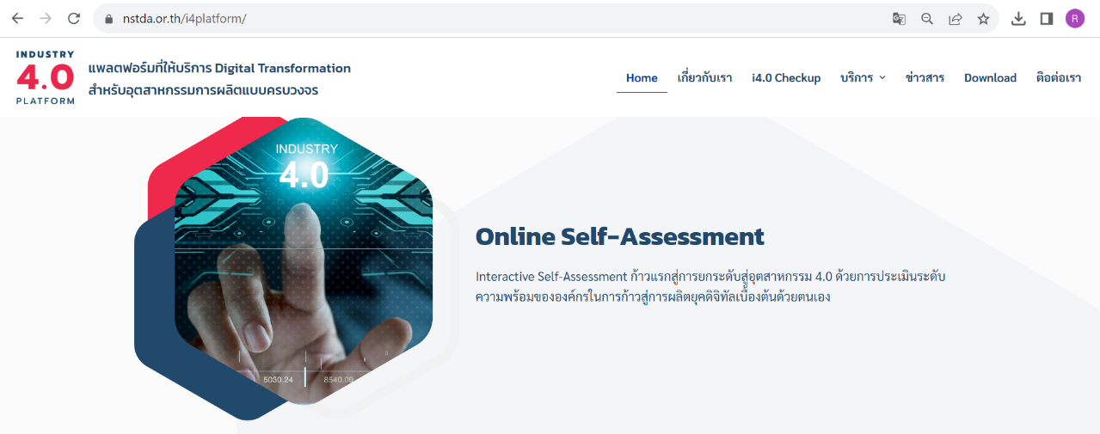
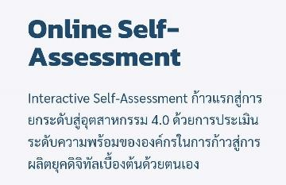


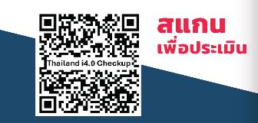
Thailand i4.0 Checkup - Online & Interactive Self-assessment
ใช้เวลาน้อย สามารถดำเนินการได้เอง ไม่ต้องอาศัยผู้ประเมินที่ผ่านการรับรอง
ทราบแนวทางเบื้องต้น
ในการปรับปรุงสายการผลิต
เปรียบเทียบตัวเองกับค่าเฉลี่ย และผู้นำในอุตสาหกรรมของท่าน
BIC
BOI
เตรียมพร้อมขอรับสิทธิประโยชน์การส่งเสริมการลงทุนจาก BOI
27

Slide 28
 | เกณฑ์การลงทุนตามมาตรการฯ คือ ต้องลงทุน ด้านที่ 1 และ ด้านที่ 2 หรือ ด้านที่ 3
 | ด้านที่ 1 การนำระบบอัตโนมัติและการเชื่อมต่อระหว่างอุปกรณ์ (Automation and Network Technology)
 | ⬜ | 1. กระบวนการผลิต/การบริการ (Production/Service) (ประกอบด้วย 1.Production Automation 2. Production Network 3. Smart Production)
 | ⬜ | 2. ระบบ Facility แบบอัตโนมัติ/อัจฉริยะ (ประกอบไปด้วย 1. Facility Automation 2. Facility Network 3. Smart Facility)
⬜ | ด้านที่ 2 การวิเคราะห์ข้อมูลและการปฏิบัติการที่ชาญฉลาด (Smart Operation)
 | ⬜ | 3. ระบบสารสนเทศและ/หรือ ERP สำหรับกระบวนการบริหารและธุรการ (Enterprise) (ประกอบไปด้วย 1. Enterprise Automation 2. Enterprise Network 3. Smart Enterprise)
 | ⬜ | 4. การเชื่อมโยงและแลกเปลี่ยนข้อมูลระหว่างกระบวนการผลิต (Production) และกระบวนการบริหารและธุรการ (Enterprise)
⬜ | ด้านที่ 3 การนำเทคโนโลยีดิจิทัล มาใช้บริหารจัดการในกระบวนการผลิตและการบริหารองค์กร (Digital Technology in Production and Enterprise Processes)
 | ⬜ | 5. การเชื่อมโยง และแลกเปลี่ยนข้อมูลระหว่างองค์กรและคู่ค้า (Suppliers & Customers)
 | ⬜ | 6. กระบวนการที่เกี่ยวข้องกับวงจรชีวิตผลิตภัณฑ์ (Product Life Cycle)
โปรด tick 🗹 เครื่องหมายในช่องที่ได้ดำเนินการ
28

Slide 29
รายละเอียดการลงทุน ของ บริษัท ........................................... | ลงทุน (ลบ.)
เงินลงทุนด้านการนำระบบอัตโนมัติและการเชื่อมต่อระหว่างอุปกรณ์
1. ค่าเครื่องจักร/อุปกรณ์
2. ค่าซอฟต์แวร์ โปรแกรมหรือระบบสารสนเทศ ที่ต้องทำงานร่วมกับเครื่องจักรหรืออุปกรณ์ เพื่อการสั่งงานและควบคุมการทำงาน ตลอดจนการสนับสนุนระบบการผลิต
3. ค่าออกแบบทางวิศวกรรม
4. ค่าติดตั้งและทดลองเครื่องจักร
5. ค่าซอฟต์แวร์ โปรแกรมหรือระบบสารสนเทศ ในการบริหารจัดการองค์กร^{2) และ3)}
5.1 ค่าซอฟต์แวร์ที่พัฒนาหรือปรับปรุงโดยผู้ประกอบการในประเทศที่ได้รับการส่งเสริมการลงทุนในกิจการพัฒนาซอฟต์แวร์ แลตฟอร์มเพื่อให้บริการดิจิทัล หรือดิจิทัลคอนเทนต์ หรือ ได้รับการรับรองหรือขึ้นทะเบียนจากสำนักงานส่งเสริมเศรษฐกิจดิจิทัล (DEPA) สำนักงานพัฒนาวิทยาศาสตร์และเทคโนโลยีแห่งชาติ (สวทช.) หรือหน่วยงานที่เกี่ยวข้องตามที่คณะกรรมการให้ความเห็นชอบ
5.2 ค่าซอฟต์แวร์ที่พัฒนาหรือปรับปรุงโดยผู้ประกอบการในประเทศที่ไม่ได้รับการส่งเสริมการลงทุน หรือ ไม่ได้รับการรับรองหรือขึ้นทะเบียนจากสำนักงานส่งเสริมเศรษฐกิจดิจิทัล (DEPA) สำนักงานพัฒนาวิทยาศาสตร์และเทคโนโลยีแห่งชาติ (สวทช.) หรือหน่วยงานที่เกี่ยวข้องตามที่คณะกรรมการให้ความเห็นชอบ
5.3 ค่าซอฟต์แวร์จากต่างประเทศ
5.4 ค่าบริการดูแลและบำรุงรักษาซอฟต์แวร์ (MA)
6. ค่าใช้จ่ายการประยุกต์ใช้ปัญญาประดิษฐ์ (Artificial Intelligence หรือ AI) Machine Learning การนำ Big Data มาใช้หรือการวิเคราะห์ข้อมูล (Data Analytics)
7. ค่าใช้จ่ายในการเช่าหรือใช้บริการ CLOUD หรือ DATA CENTER^{2) และ 4)}
7.1 ค่าใช้จ่ายในการเช่า/ใช้บริการ CLOUD หรือ DATA CENTER ในประเทศ
7.2 ค่าใช้จ่ายในการเช่า/ใช้บริการ CLOUD หรือ DATA CENTER ในต่างประเทศ
รวมทั้งสิ้น
29

Slide 30


ช่องทางการประสานงานเพื่อ
รับสิทธิประโยชน์ การยกระดับ
สู่อุตสาหกรรม 4.0
สอบถามข้อมูลเพิ่มเติม
Email: chanaghan@nstda.or.th
โทร : 061 2965995
30

